Slide 1
Ethical challenges in assisted reproductive
technology
Reza Omani Samani M.D.
Medical Ethics and History of Medicine Research Center, TUMS,
Royan Institute

Slide 2
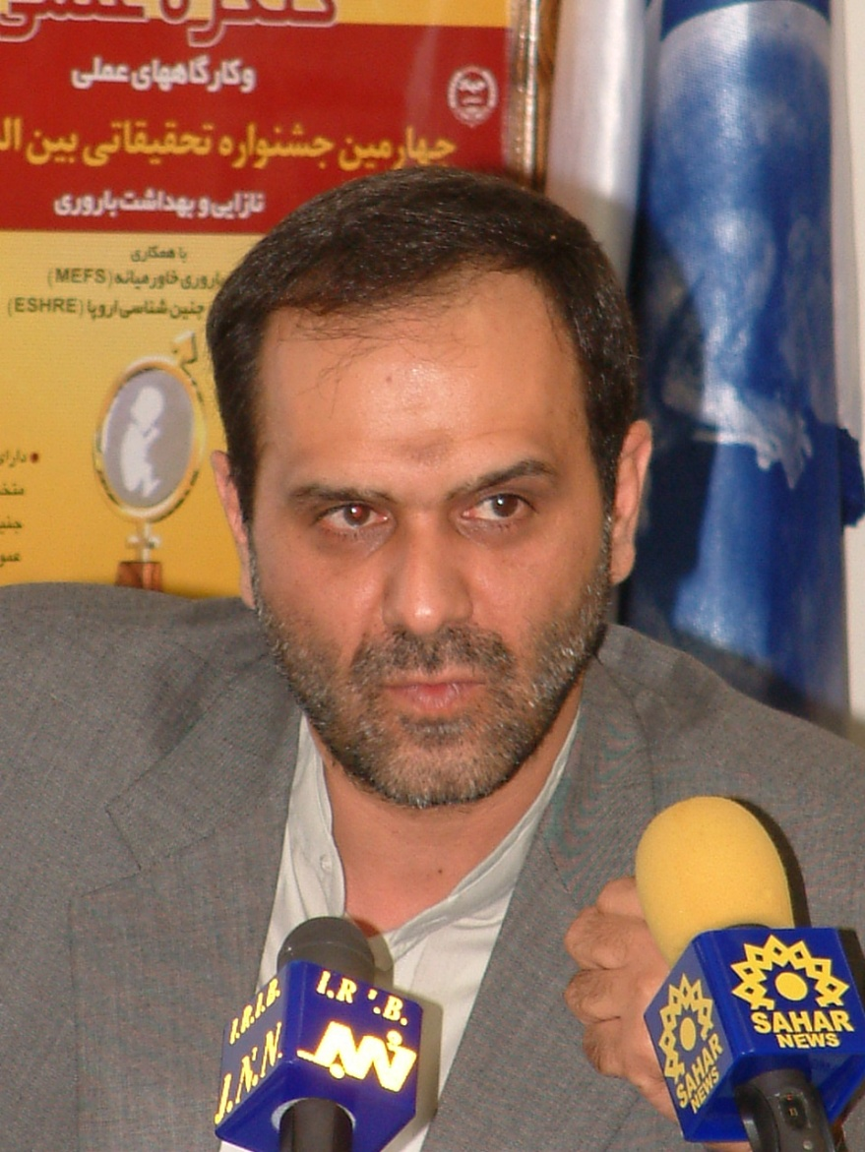
به یاد استاد بزرگ و دانشمند فقید
مرحوم دکتر سعید کاظمی آشتیانی
کسی که با جان خود پژوهشگاه رویان
را بنیاد نهاد و به درجات عالی رسانید
و به ما آموخت که ”ما می توانیم“
سوگند یاد کرده ایم که راهت را ادامه دهیم
روحت شاد ای بزرگمرد آزاده
آری آری جان خود در تیر کرد آرش
کار صدها صدهزاران ضربه شمشیر کرد آرش

Slide 3
ناباروری
تعریف: عدم موفقیت در فرزند دار شدن پس از 12 ماه عدم استفاده از وسایل جلوگیری از بارداری (تعاریف WHO 2009)
شیوع: آمارهای جهانی 10% زوجها، آمار کشوری دقیق موجود نیست.
آمار تهران در پژوهشی که در سال 80 توسط رویان انجام گرفته 12/6% میباشد.
آمار ایران در پژوهش سال 2006 دکتر صفری نژاد بطور کلی 8% و نوع ثانویه آن 3.5% گزارش شده است. (international journal of andrology, 31: 303-14)
در پژوهش 1384دکتر وحیدی آورده شده 24.9% زوجهای ایرانی در طول عمر ناباروری را تجربه می کنند. (فصلنامه باروری و ناباروری پاییز 85)
مطالعات دیگر: سنندج: 18/4%، غرب تهران: 12%، گناباد: 11/9%، مازندران 13/2%

Slide 4
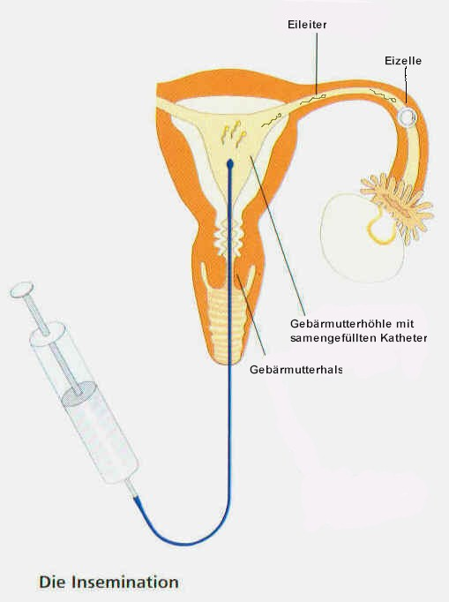
IUI
تلقیح داخل رحمی
بیشتر در موارد
ناباروری بدون
علت مشخص
استفاده می شود

Slide 5
باروری آزمایشگاهی
تولید جنین در آزمایشگاه سپس انتقال به رحم مادر
تحریک تخمک گذاری
آماده سازی اسپرم
تولید جنین (IVF & ICSI)
روشهای کمکی و PGD
انتقال جنین

Slide 6
تحریک تخمک گذاری
و
گرفتن تخمک

Slide 7
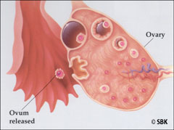

Slide 8
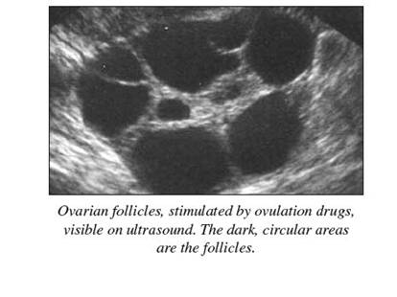

Slide 9
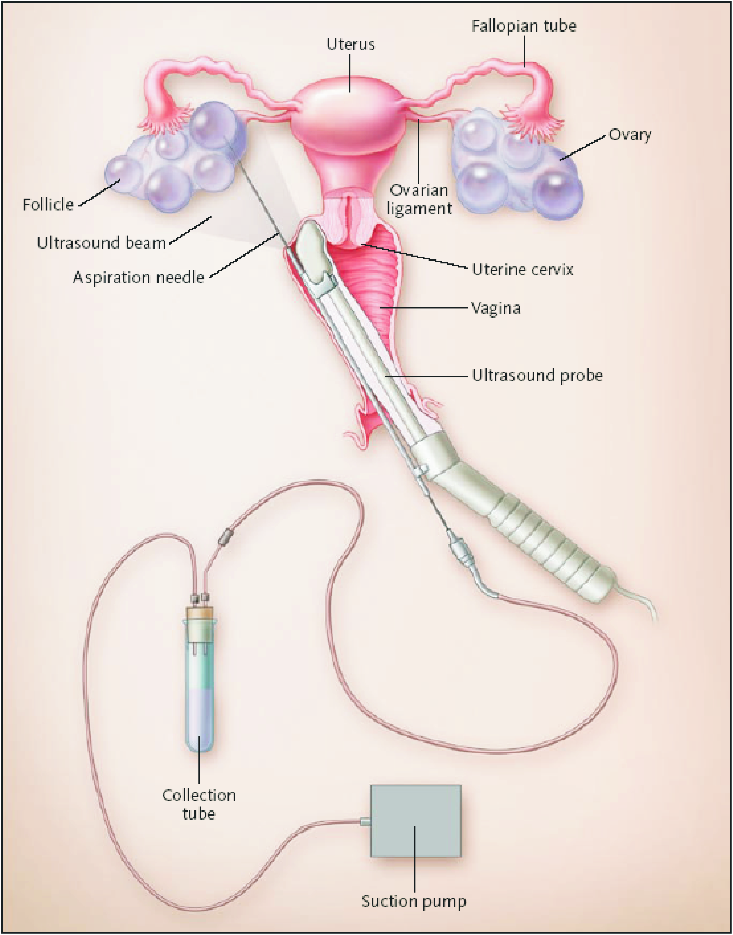
Oocyte Pickup

Slide 10
تهیه و آماده سازی
اسپرم

Slide 11
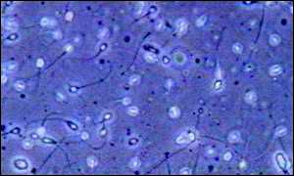
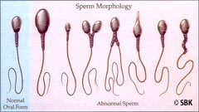
تعداد
تحرک
شکل ظاهری
فروکتوز

Slide 12
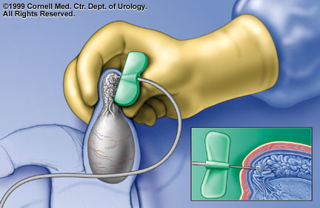

Slide 14
تولید جنین

Slide 15
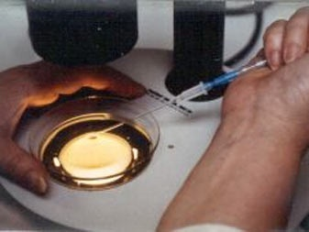
باروری آزمایشگاهی: IVF

Slide 16
Intra-cytoplasmic Sperm Injection

Slide 17
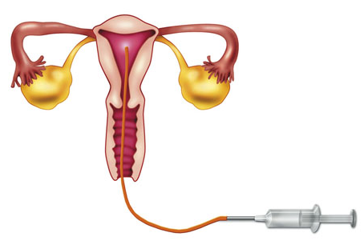
انتقال جنین
معمولا بین 2 الی 4 جنین انتقال میابد
بقیه جنینها منجمد شده و برای خود خانواده نگهداری می شود

Slide 18
چه کسانی را بپذیریم؟
ازدواج دائم، ازدواج موقت، صیغه 99 ساله
ازدواج
ازدواج شرعی
فرد مطلقه، فرد مجرد
مادر مجرد در ایران پذیرفته است!
تبصره ماده 16 آئین نامه ثبت ولادت اداره ثبت احوال:
در صورتی که ازدواج پدر و مادر به ثبت نرسیده باشد، اعلام ولادت و امضای اسناد متفقاً به عهده پدر و مادر خواهد بود و هرگاه اتفاق پدر و مادر در اعلام ولادت میسر نباشد، سند طفل با اعلام یکی از ابوین که مراجعه می کند با قید نام کوچک طرف غائب تنظیم خواهد شد. اگر مادر اعلام کننده باشد نام خانوادگی مادر به طفل داده می شود.

Slide 19
چه کسانی را بپذیریم؟
همجنس گرایی
تغییر جنسیت
امام خمینی در سال 1347 برخی مسائل جدید فقهی را مطرح نموده اند از جمله تغییر جنسیت. اولین فتوای صادر شده در سال 1364 توسط دفتر امام خمینی است.
برای افراد تغییر جنسیت یافته شناسنامه با نام جدید صادر شده و هیچگونه مطلبی درباره جنسیت قبلی و یا عمل تغییر جنسیت ثبت نمی گردد. افراد می توانند به استناد شناسنامه جدید اقدام به تعویض اسناد و مدارک دیگر همچون مدارک دانشگاهی، کارت پایان خدمت، گواهی نامه راهنمایی و رانندگی ... بکنند.
به نظر می رسد که این افراد حق مراجعه برای استفاده از روشهای درمان ناباروری جهت فرزند دار شدن را دارند که لزوماً از راه روشهای اهداء و رحم جایگزین میباشد.

Slide 20
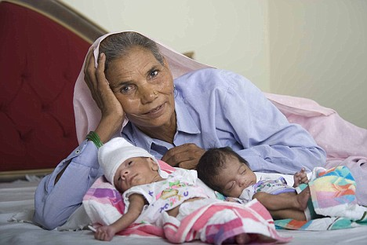
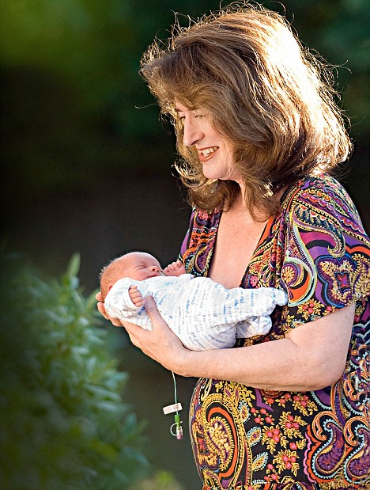
چه کسانی را بپذیریم؟
سن بالا
Omkari Panwar was 70 when she gave birth to her twins
Elizabeth Adeney became Britain's oldest mother after having her son at the age of 66
عوارض بارداری، عدم موفقیت درمانی، رفاه کودک

Slide 21
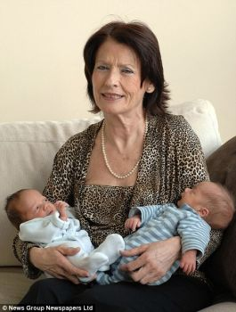
چه کسانی را بپذیریم؟
سن بالا
Maria Bousada with her twins boys after delivering them at the age of 66.
Miss Bousada, who has never been married, decided to have children after her mother died in 2005. She died of breast cancer two years after delivery.
عوارض بارداری، عدم موفقیت درمانی، رفاه کودک

Slide 22
چه کسانی را بپذیریم؟
نارسایی کلیه، سرطان پیشرفته، ایدز، هپاتیت، فلج وسیع، نارسایی قلبی
سابقه جنایی، بیماران روانی، عقب مانده ذهنی، معتاد
ما مسئولیم

Slide 23
Welfare of Child
آسودگی
آسایش
رفاه
بهزیوی فرزند
باروری حق نیست
باروری حق انسان است

Slide 24
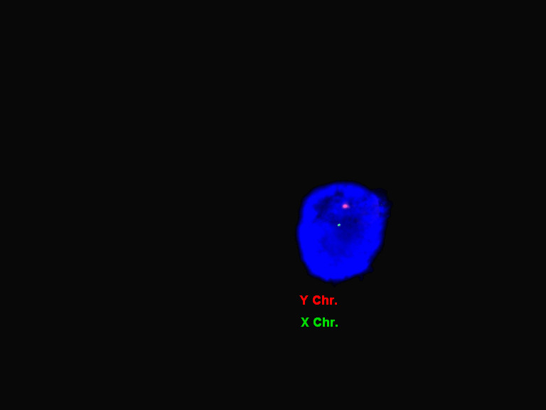
PGD & Sex Selection
Medical
Non-Medical
1. Fish technique for examining the chromosomes
آیا انتخاب جنسیت اخلاقی است؟
مسئله برابری حق زندگی
مسئله خطر بهم خوردن نسبت دختر به پسر
آیا باروری آزمایشگاهی را به افراد سالم تحمیل کنیم
تبعیض جنسیتی

Slide 25
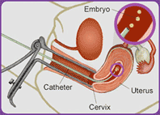
انتقال جنین
چند جنین انتقال دهیم؟
عدم موفقیت
چند قلویی
نیاز به بیمه
نیاز به پژوهش
نیاز به از بین بردن
جنین برای حفظ بقیه
ولوج
روح
بودجه؟ تعداد سیکل؟ چگونه؟
سقط جنین
حدود 13 هفتگی

Slide 26
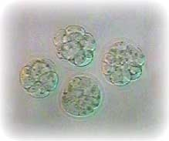
قرارداد انجماد جنین
تا چه وقت؟
سرنوشت جنین پس از اتمام دوره؟
ازدواج مجدد؟
اختلاف نظر؟
تجدید نظر؟
طلاق؟
فسخ قرارداد؟
مرگ یکی از طرفین؟
حفظ باروری
انجماد گامت

Slide 27
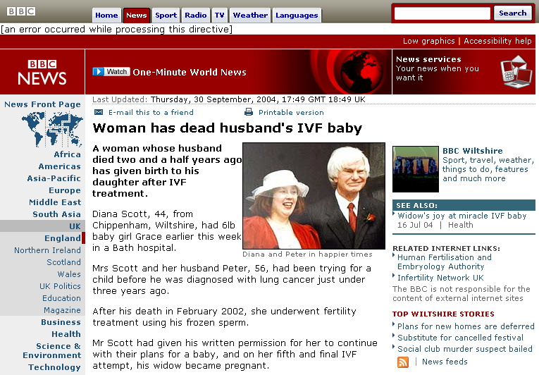
تولید مثل پس از مرگ

Slide 28
س 1277: آيا در صورتهاى زير تلقيح زن با نطفه شوهرش که از دنيا رفته، جايز است؟
الف ـ بعد از وفات شوهر ولى قبل از انقضاى عدّة ب ـ بعد از وفات او و بعد از انقضاى عدّة ج ـ اگر آن زن بعد از فوت شوهرش با مرد ديگرى ازدواج نمايد، آيا جايز است خود را با نطفه شوهر اولش تلقيح کند؟ و آيا در صورت فوت شوهر دوم، جايز است خود را با نطقه شوهر اولش بارور کند؟ جواب: اين عمل فى‏نفسه اشکال ندارد و فرقى نمى‏کند که قبل از انقضاى عدّه باشد يا بعد از آن و همچنين فرقى نيست بين اينکه ازدواج کرده باشد ياخير، و در صورت ازدواج هم فرقى نمى‏کند که لقاح با نطفه شوهر اولش بعد از وفات شوهر دومش باشد يا در حال حيات او، ولى اگر شوهر دوم او زنده باشد بايد اين کار با اجازه و اذن او صورت بگيرد

Slide 29
جنین مال است؟
جنین چیست؟
چه کسی مالک جنین است؟
زوج
زن
مرد
چه کسی مالک گامت است؟ آیا گامت به ارث می رسد؟

Slide 30
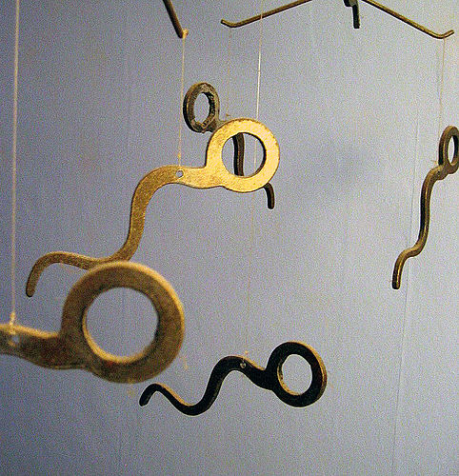
ایجاد گامت از سلولهای بنیادی
Embryonic stem cells
Spermatogonial stem cells
Adult stem cells
Induced pluri-potential stem cells
…
آیا می توان از پژوهشهای ژنتیک و سلولهای بنیادی برای پژوهشهایی استفاده کرد که به نسل بعد انتقال میابد؟

Slide 31
وقتی شخص نابارور هیچگونه سلول زایا (اسپرم یا تخمک) ندارد
اهداء تخمک
اهداء اسپرم
اهداء جنین
رحم اجاره ای
اهداء

Slide 32
اهداء جنین
قانون اهداء جنین در سال 1382 تصویب و دستورالعمل اجرایی آن در سال 1384 به کلیه مراکز ناباروری ابلاغ گردید.
بر اساس این قانون هر زوج شرعی و قانونی می توانند جنین خود را به زوج دیگر اهداء نمایند.
حتی اگر این زوج سالم باشد!
آیا قرار دادن یک فرد سالم تحت خطر عوارض داروهای ناباروری صحیح است؟

Slide 33
در مورد بقیه انواع اهداء و رحم اجاره ای قانون مدونی وجود ندارد.
بر اساس اصل 167 قانون اساسی ایران در جایی که قانون ساکت است می توان به فتاوی مراجع تقلید استناد نمود.
فتاوی مراجع متفاوت است
تکلیف مقلدین: بیماران و پزشکان

Slide 34
در سال 1986 در کنفرانس فقه اسلامی در شهر اردن علمای اهل سنت کلیه روشهای اهداء را حرام دانستند
نسب
زنا

Slide 35
نسب
محرمیت
نفقه
ارث
ولایت
حضانت

Slide 36
مادر
رحم اجاره ای
مادر بیولوژیک
گامت را اهداء می کند
مادر اجتماعی
فرزند را بزرگ می کند
مادر اجاره دهنده رحم
حاملگی و زایمان را به عهده دارد
اهداء تخمک و جنین
Notes:
Biological mother who gives the genetic materials.
Social mother is one who brings up the child.
Surrogate mother always carries pregnancy and give birth to the child.
Therefore in terms of surrogacy, one woman gives the genetic material and another woman rises the child.
In terms of egg donation, the surrogate mother only carries pregnancy and gives birth to the child.

Slide 37
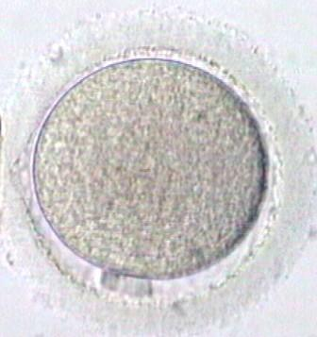
مادر؟
مادر بیولوژیک
مادر اجاره دهنده رحم
مادر اجتماعی
تعریف مادری؟
محرمیت
ارث
حضانت
Notes:
In the end these mothers are sharing Oocyte or Uterus, therefore they all are the child’s real mother.

Slide 38
پدر؟
پدر بیولوژیک
اهداء کننده اسپرم یا جنین
پدر اجتماعی
بزرگ کننده فرزند

Slide 39
پدر کیست؟
محرمیت
نفقه
؟
ارث
ولایت
حضانت

Slide 40
ناشناسی در اهداء
عدم آگاهی گیرنده و اهداء کننده از هویت یکدیگر
فرانسه، دانمارک، یونان، اسپانیا، پرتقال، نروژ
گیرنده و اهداء کننده از هم شناسایی کامل دارند
اتریش، آلمان، سوئد، سویس، هلند و انگلیس
ناشناس و غیر ناشناس پذیرفته می شود
ایسلند و بلژیک

Slide 41
ناشناسی در اهداء
گیرنده
اهداء کننده
فرزند حاصل

Slide 42
پرداخت در اهداء
1) وارد شدن واسطه و واسطه گری
2) تبلیغات و نیازمندیها
3) دعواها و مشکلات مالی
4) قیمت گذاری و افزایش قیمت با توجه به نیاز
5) اهداء کننده های حرفه ای و تکرار اهداء
6) کرامت انسانی و فروش عضو یا بافت
7) اهداء غیر ضروری
8) قرارداد پرداخت و ضمان اجرایی

Slide 43
شراکت تخمک یا Egg sharing
یک زن نابارور در حال درمان، نیمی از تخمکهای سیکل درمانی خود را به یک نابارور دیگر اهداء نماید و در مقابل گیرنده عهده دار نیمی از هزینه های اهداء کننده شود.
مزایا: بیمار سالم تحت داروهای ناباروری قرار نمی گیرد، از نظر نگاه و لمس مشکل شرعی ندارد، جلو اهداهای مکرر توسط اهداء کنندگان گرفته می شود، رد و بدل پول وجود نداشته و جبران مالی آسان تر و با وجهه بهتری صورت می گیرد و جلو تبلیغات و واسطه ها گرفته می شود.
معایب: ممکن است بیماران نابارور به سلامت افراد بارور نباشند، ممکن است از نظر روانی وقتی اهداء کننده در درمان شکست بخورد ولی گیرنده موفق شود دچار فشار عاطفی گردد و طبیعتا شانس اهداء کننده برای حاملگی تا حدی کم می شود.

Slide 44
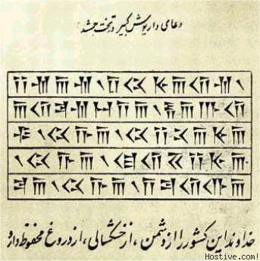
با سپاس
از شما
پیروز باشید

